Slide 1
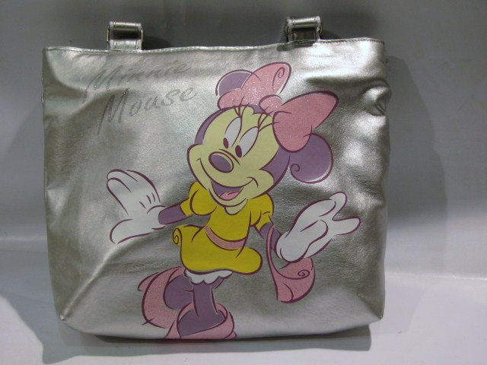
Beige
Nero
Argento
Art. 70585 € 26,00

Slide 2
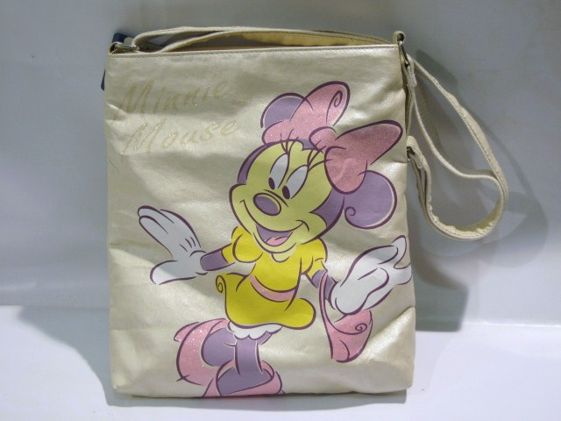
Art. 70590 € 23,60

Slide 3
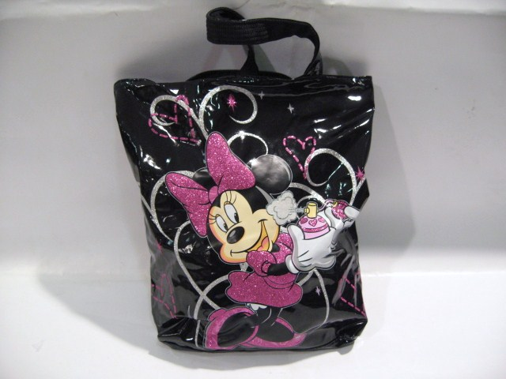
Art. 72270 € 12,40

Slide 4
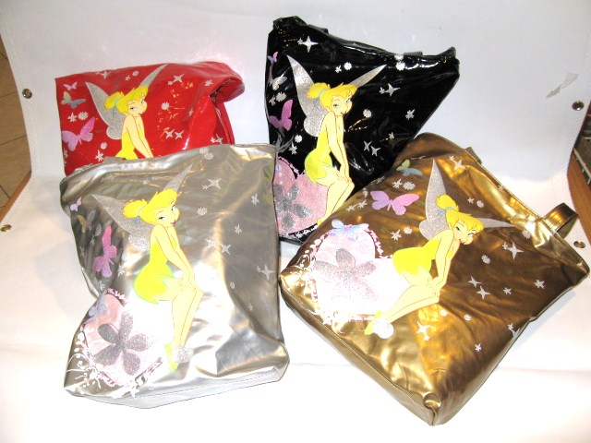
Art. 72272 € 12,40
Col. Nero, Rosso, Argento, Oro

Slide 5
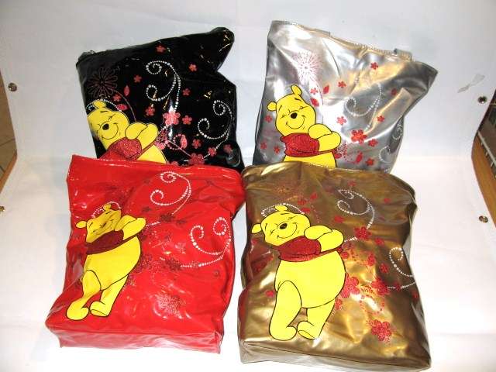
Art. 72271 € 12,40
Col. Nero, Argento, Oro, Rosso

Slide 6
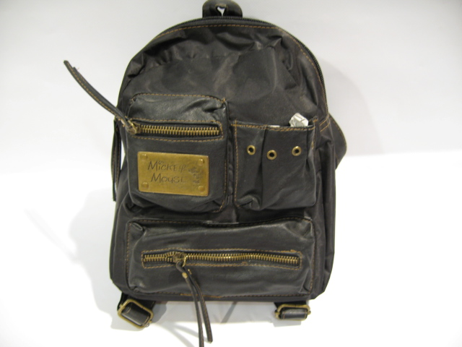
Art. 69060 € 23,00

Slide 7
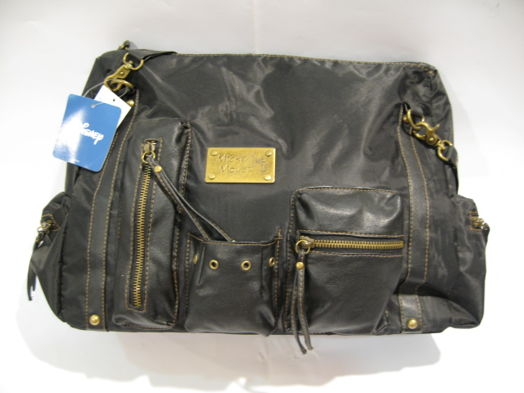
Art. 69061 € 29,90

Slide 8
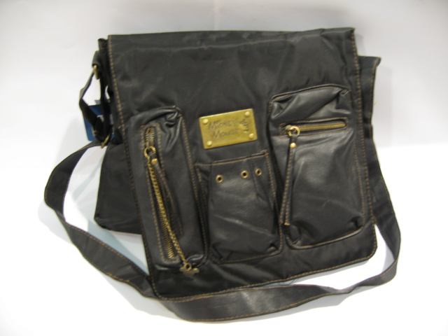
Art. 69063 € 24,50

Slide 9
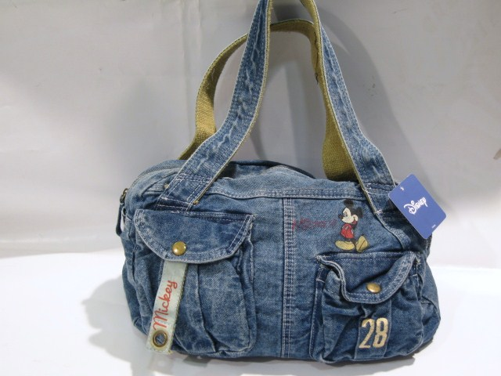
Art. 65507 € 23,50

Slide 10
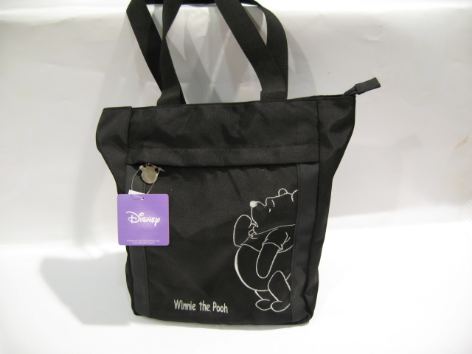
Art. 65400 € 17,00

Slide 11
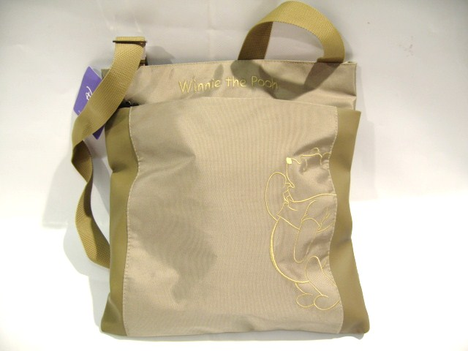
Art. 64213 € 17,80

Slide 12
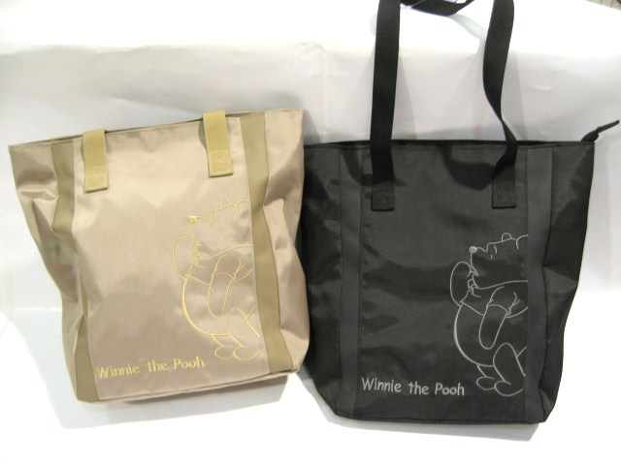
Art. 64201 € 18,00
Col. Beige

Slide 13
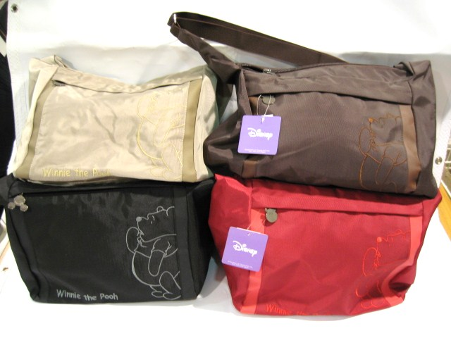
Art. 64207 € 23,40
Col. Nero, Beige, Rosso, T. Moro

Slide 14
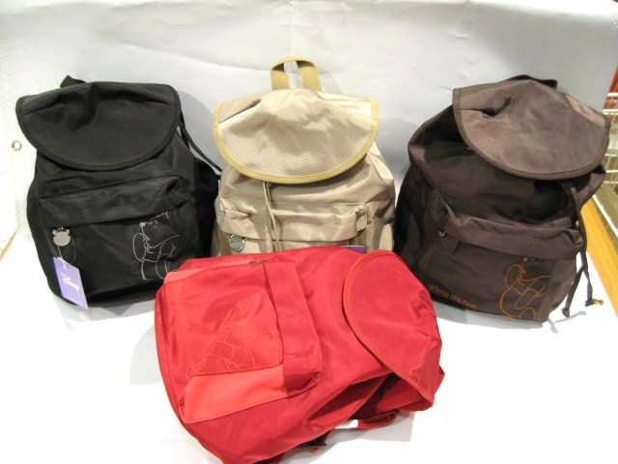
Art. 64231 € 26,00
Col. Rosso, Nero, Beige, T. Moro

Slide 15
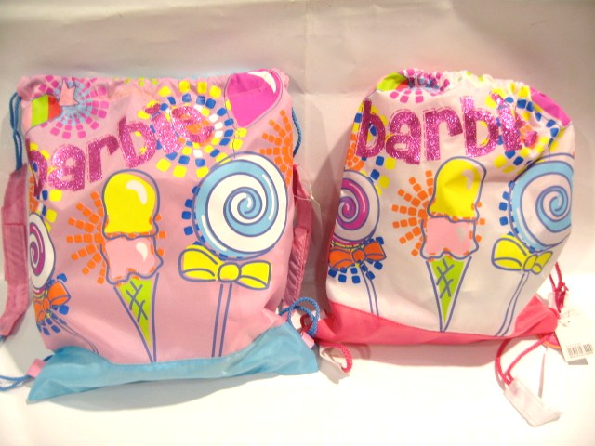
Art. 73041 € 8,70
Col. Rosa, Azzurro

Slide 16
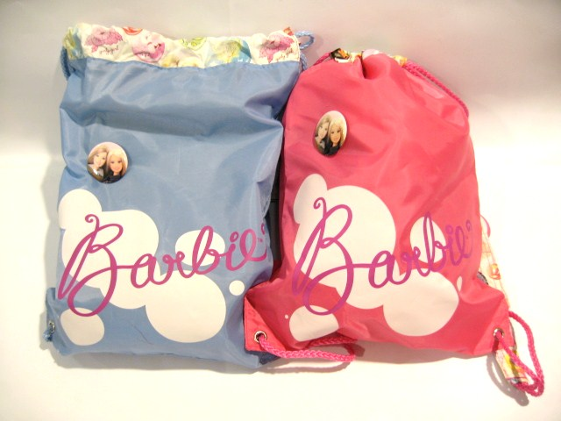
Art. 67577 € 7,60
Col. Rosa, Azzurro

Slide 17
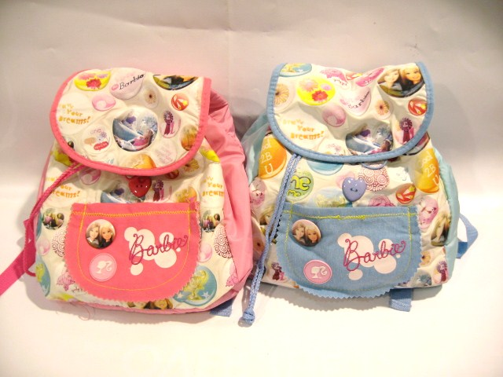
Art. 67575 € 18,76
Col. Rosa, Azzurro

Slide 18
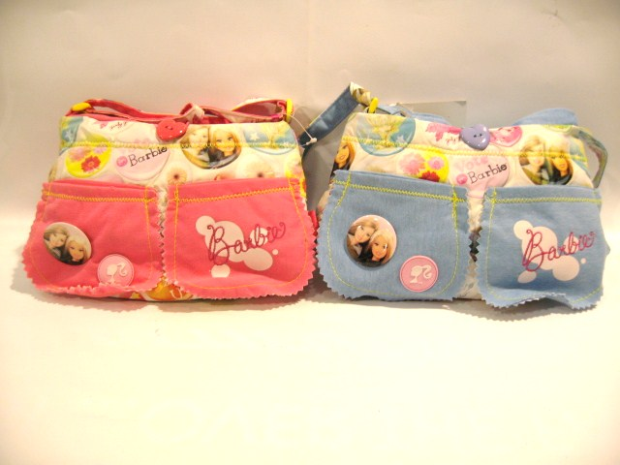
Art. 67580 € 14,30
Col. Rosa, Azzurro

Slide 19
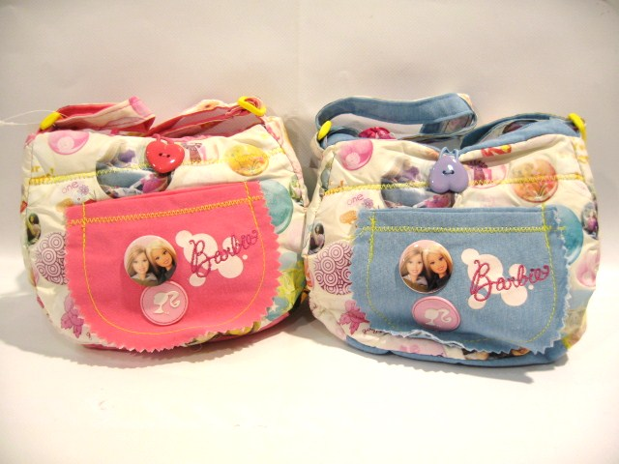
Art. 67579 € 13,82
Col. Rosa, Azzurro

Slide 20
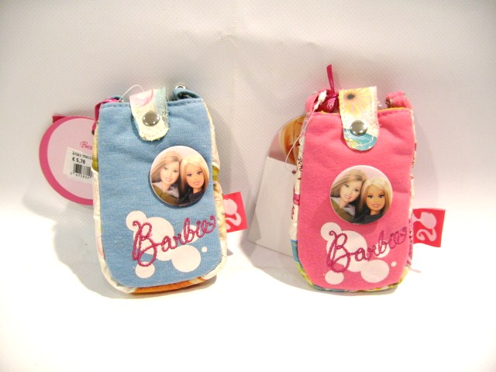
Art. 67582 € 5,76
Col. Rosa, Azzurro

Slide 21
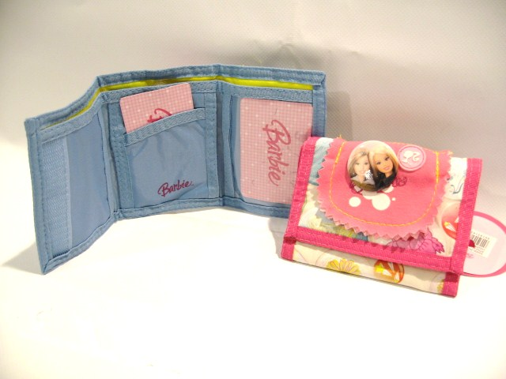
Art. 67581 € 7,340
Col. Rosa, Azzurro

Slide 22
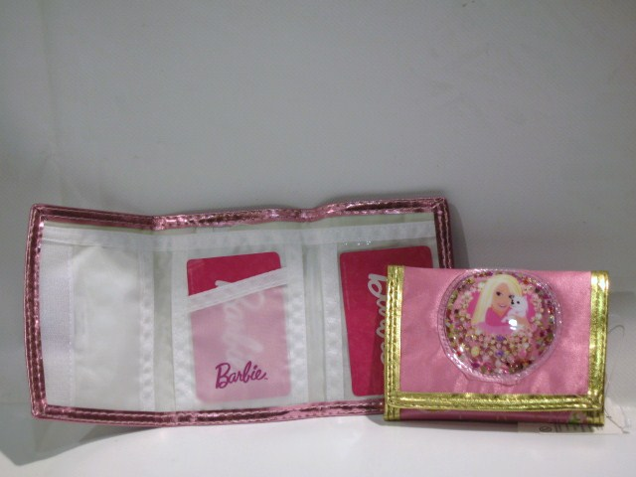
Art. 75306 € 7,80
Col. Rosa, Bianco

Slide 23
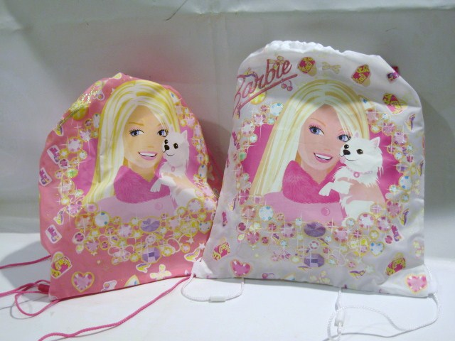
Art. 75301 € 7,50
Col. Rosa, Bianco

Slide 24
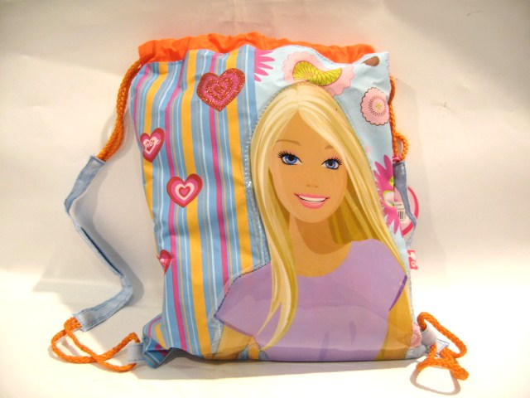
Art. 69533 € 6,40

Slide 25
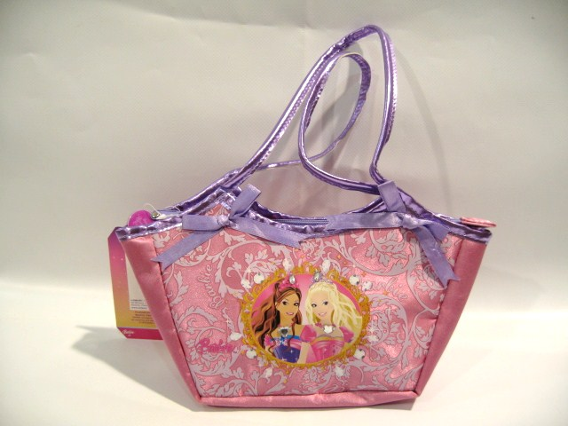
Art. 71112 € 14,20

Slide 26
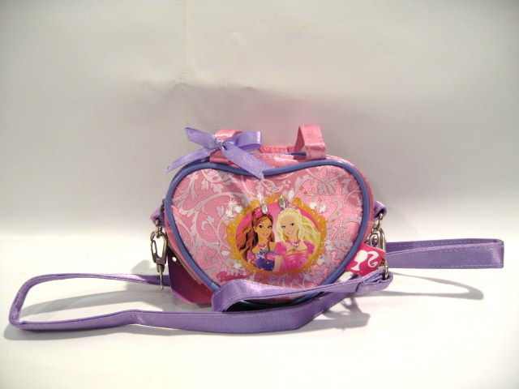
Art. 75114 € 8,10

Slide 27
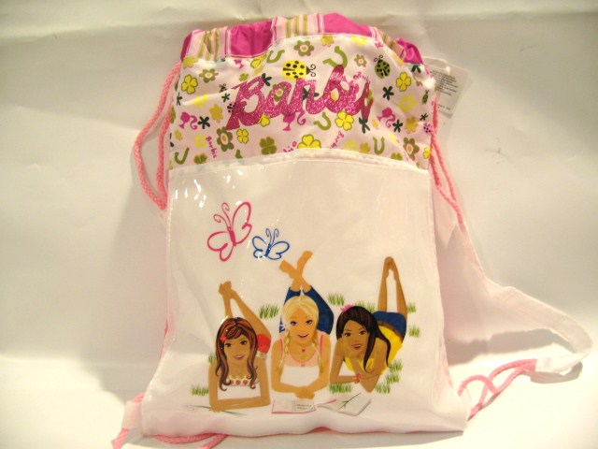
Art. 69512 € 6,30

Slide 28
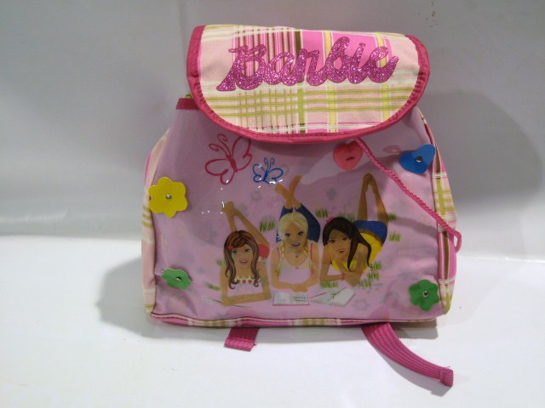
Art. 69511 € 14,30

Slide 29
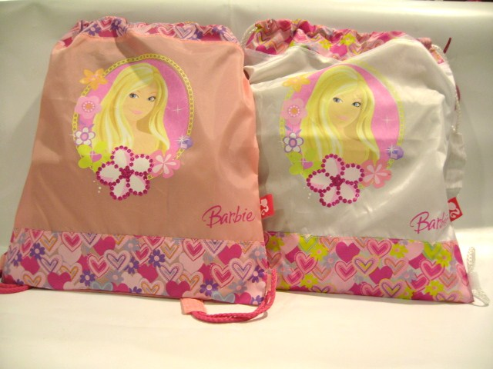
Art. 73001 € 6,80
Col. Rosa, Bianco

Slide 30
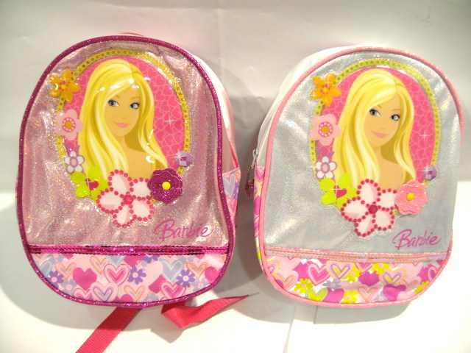
Art. 73000 € 16,50
Col. Rosa, Bianco

Slide 31
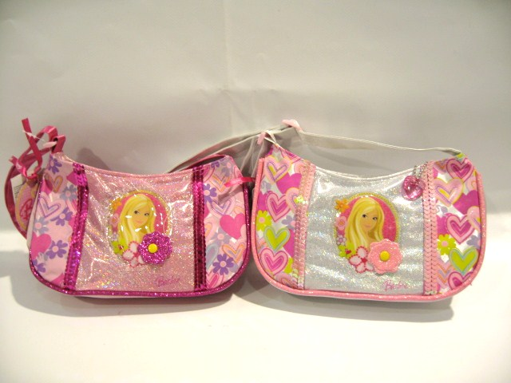
Art. 73004 € 8,60
Col. Rosa, Bianco

Slide 32
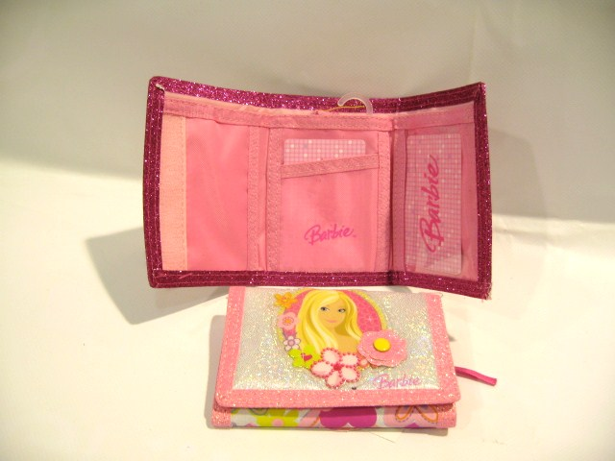
Art. 73006 € 9,40
Col. Rosa, Bianco

Slide 33
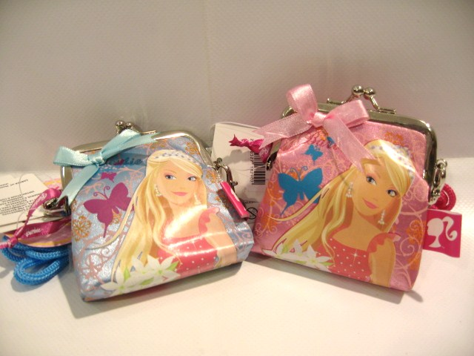
Art. 71052 € 8,20
Col. Rosa, Azzurro

Slide 34
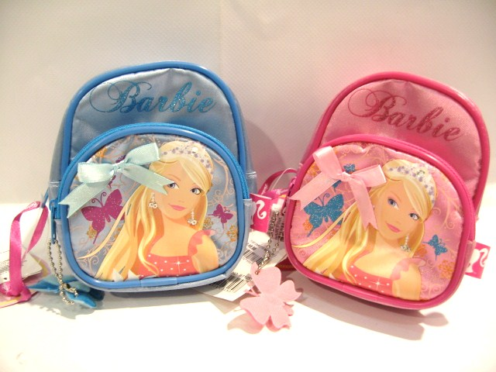
Art. 71051 € 10,80
Col. Rosa, Azzurro

Slide 35
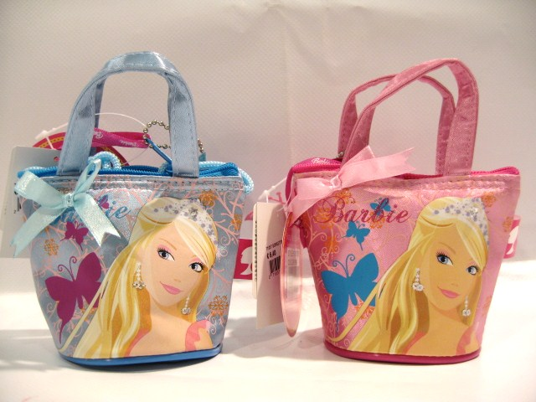
Art. 71057 € 6,40
Col. Rosa, Azzurro

Slide 36
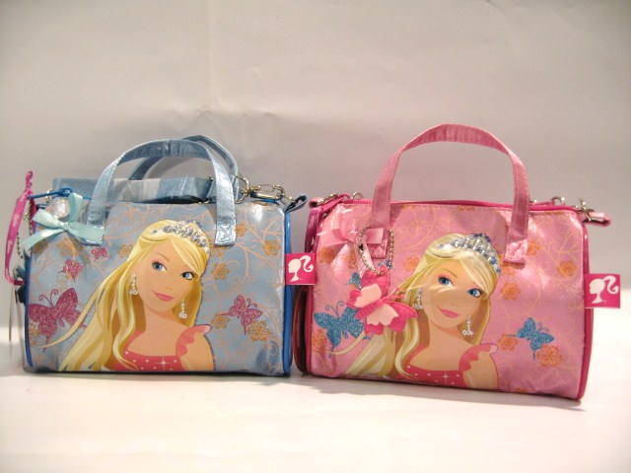
Art. 71055 € 11,40
Col. Rosa, Azzurro

Slide 37
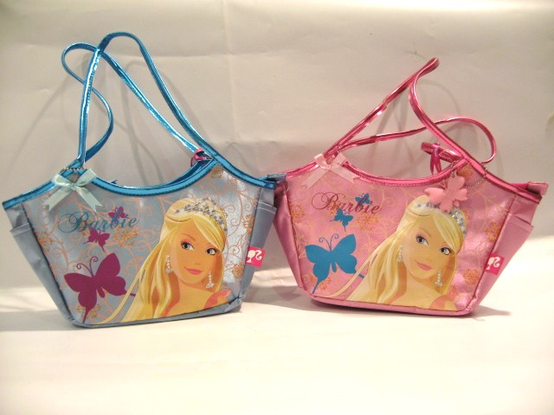
Art. 71056 € 13,00
Col. Rosa, Azzurro

Slide 38
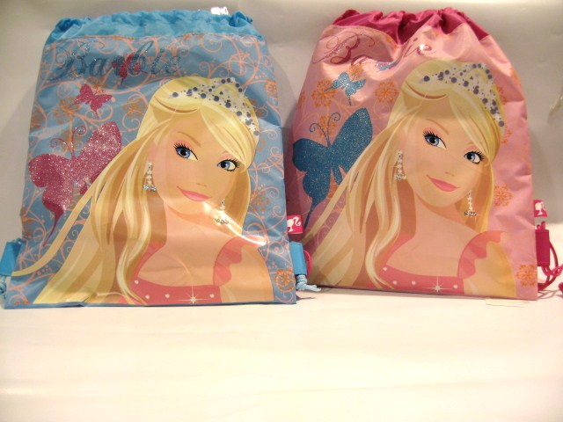
Art. 71053 € 9,00
Col. Rosa, Azzurro

Slide 39
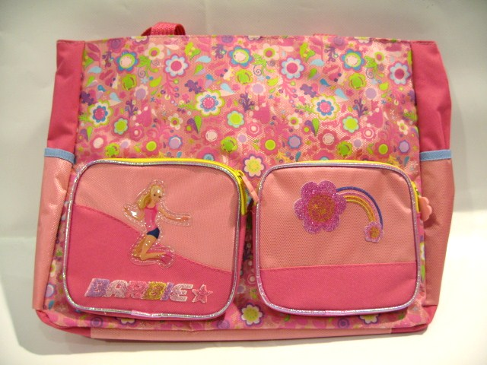
Art. 69556 € 14,60

Slide 40
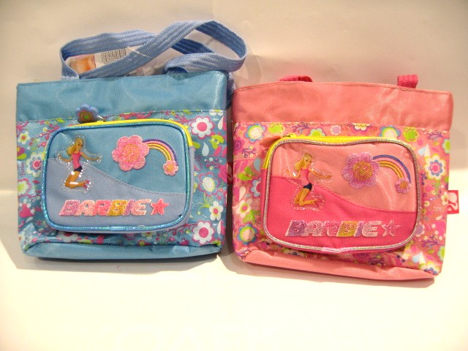
Art. 69555 € 10,20
Col. Rosa, Azzurro

Slide 41
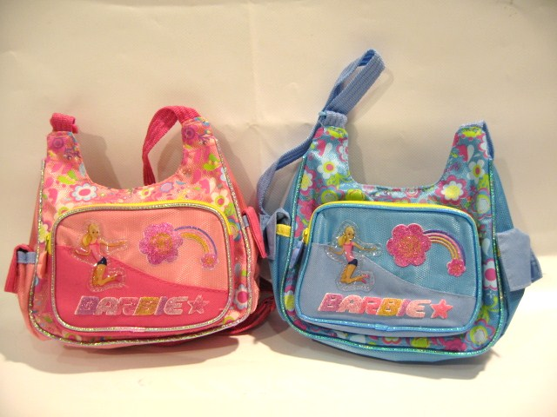
Art. 69554 € 11,00
Col. Rosa, Azzurro

Slide 42
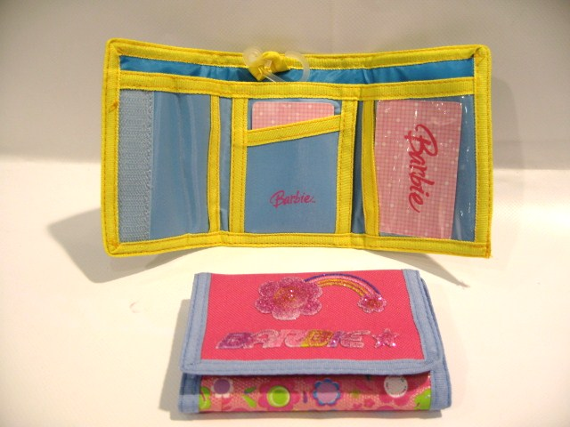
Art. 69557 € 7,70
Col. Rosa, Azzurro

Slide 43
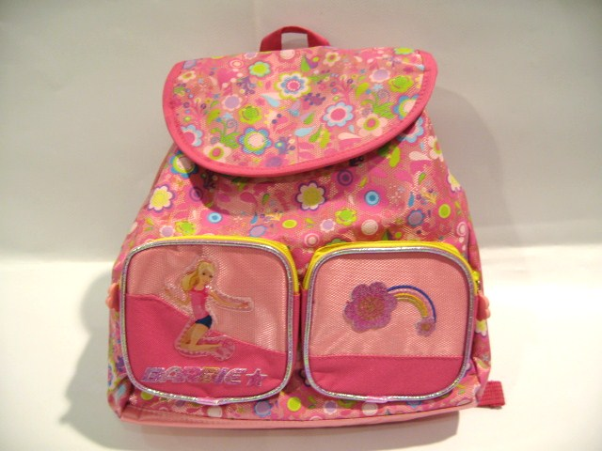
Art. 69551 € 16,20

Slide 44
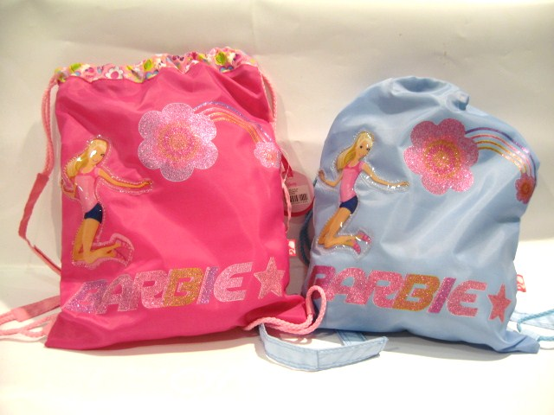
Art. 69552 € 7,30
Col. Rosa, Azzurro

Slide 45
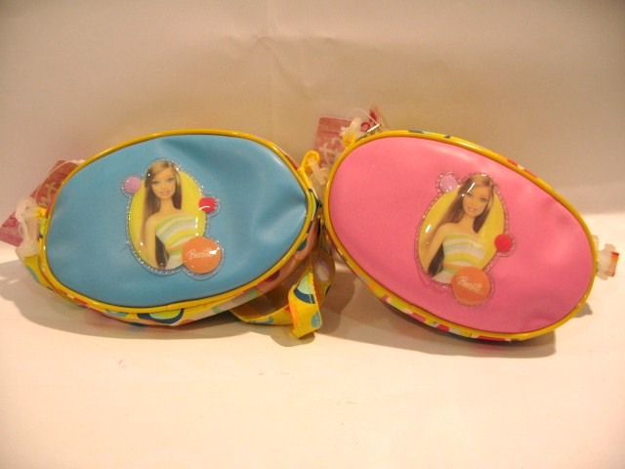
Art. 59120 € 7,20
Col. Rosa, Azzurro

Slide 46
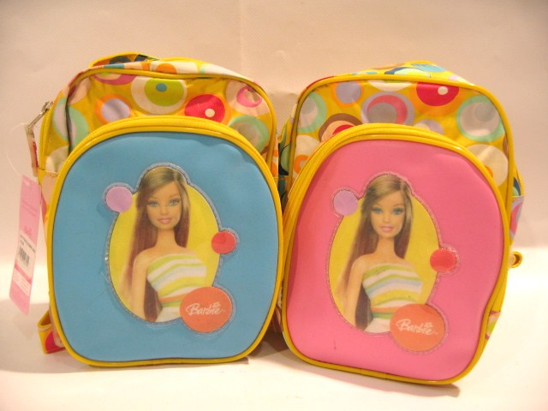
Art. 59119 € 10,00
Col. Rosa, Azzurro

Slide 47
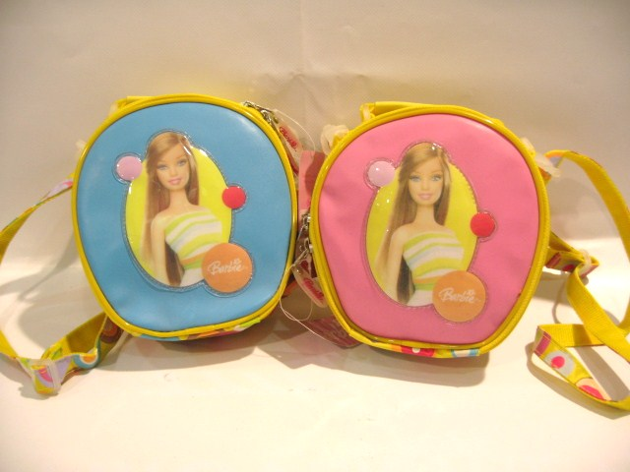
Art. 59118 € 9,10
Col. Rosa, Azzurro

Slide 48
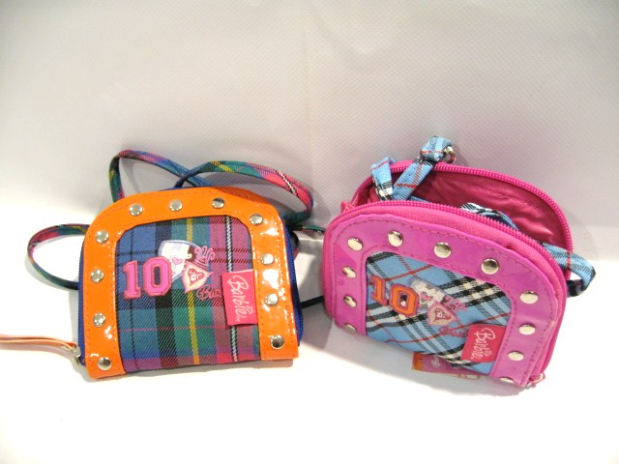
Art. 50109 € 10,60
Col. Rosa, Arancio

Slide 49
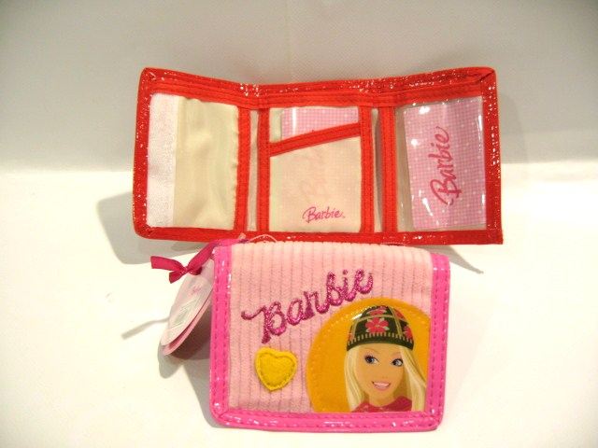
Art. 71077 € 8,40
Col. Bianco

Slide 50
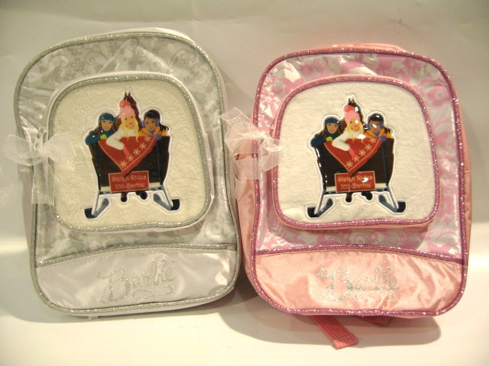
Art. 71030 € 17,00
Col. Rosa, Bianco

Slide 51
Art. 71033 € 12,10
Col. Rosa, Bianco

Slide 52
Art. 71037 € 10,30
Col. Rosa, Bianco

Slide 53
Art. 71036 € 10,00
Col. Rosa, Bianco

Slide 54
Art. 71038 € 8,90
Col. Rosa, Bianco

Slide 55
Art. 67634 € 11,94
Col. Rosa, Azzurro

Slide 56
Art. 67635 € 12,24
Col. Rosa, Azzurro

Slide 57
Art. 67633 € 11,66
Col. Rosa, Azzurro

Slide 58
Art. 67632 € 5,82
Col. Rosa, Azzurro

Slide 59
Art. 67638 € 34,26
Col. Rosa, Azzurro

Slide 60
Art. 75146 € 11,00
Col. Fuxia, Nero, Bianco

Slide 61
Art. 75145 € 14,00
Col. Bianco

Slide 62
Art. 75142 € 17,80
Col. Fuxia, Arancio

Slide 63
Art. 75144 € 12,40
Col. Nero, Bianco

Slide 64
Art. 75098 € 28,00
Col. Fuxia, Arancio

Slide 65
Art. 75090 € 16,00
Col. Arancio

Slide 66
Art. 75094 € 12,00
Col. Fuxia, Arancio

Slide 67
Art. 75093 € 12,00
Col. Fuxia, Arancio

Slide 68
Art. 75115 € 11,00
Col. Giallo, Verde

Slide 69
Art. 75114 € 10,20
Col. Giallo, Verde

Slide 70
Art. 70705 € 12,70
Col. Beige

Slide 71
Art. 71287 € 8,40
Col. Rosa, Rosso

Slide 72
Art. 75600 € 24,00

Slide 73
Art. 50539 € 10,00

Slide 74
Art. 67219 € 5,86
Col. Rosso, Blu

Slide 75
Art. 67221 € 34,56
Col. Rosso, Blu

Slide 76
Art. 74108 € 14,00

Slide 77
Art. 74101 € 21,80
Col. Bianco

Slide 78
Art. 74104 € 21,80
Col. Viola, Bianco

Slide 79
Art. 74102 € 18,80
Col. Viola

Slide 80
Art. 76066 € 17,00
Col. Nero, Viola
Nero
Viola

Slide 81
Art. 76068 € 18,00

Slide 82
Art. 76070 € 9,00

Slide 83
Art. 76067 € 18,50
Col. Nero, Viola
Nero
Viola

Slide 84
Art. 76071 € 13,50
Col. Nero, Viola

Slide 85
Art. 72323 € 10,40

Slide 86
Art. 72320 € 11,30 Pz. 18
Art.72321 € 11,00 Pz. 6
Conf. 24 Pz.

Slide 87
Art. 75267 € 8,00
31x39

Slide 88
Art. 75270 € 8,00
12,5x9

Slide 89
Art. 73236 € 23,00

Slide 90
Art. 71374 € 19,00

Slide 91
Art. 73204 € 10,40

Slide 92
Art. 73205 € 11,00

Slide 93
Art. 73202 € 10,20

Slide 94
Art. 73208 € 10,20

Slide 95
Art. 71313 € 7,70
Col. Rosso, Blu

Slide 96
Art. 71315 € 8,60
Col. Rosso, Blu

Slide 97
Art. 71316 € 8,200
Col. Rosso, Blu

Slide 98
Art. 71318 € 8,00
Col. Rosso, Blu

Slide 99
Art. 71312 € 13,20
Col. Azzurro, Rosso

Slide 100
Art. 67237 € 33,40
Col. Rosso, Blu

Slide 101
Art. 73256 € 11,90

Slide 102
Art. 70698 € 15,20
Col. Beige

Slide 103
Art. 69918 € 6,30
Col. Azzurro, Rosa

Slide 104
Art. 73211 € 11,50

Slide 105
Art. 56938 € 9,50
Col. Rosso, Blu

Slide 106
Art. 56939 € 12,50
Col. Rosso, Azzurro

Slide 107
Art. 56937 € 6,50
Col. Rosso, Azzurro

Slide 108
Art. 155737 € 15,50

Slide 109
Art. 145773 € 14,50

Slide 110
Art. 122573 € 8,00

Slide 111
Art. 39003 € 21,00
Col. Azzurro

Slide 112
Art. 74381 € 13,00
Col. Fuxia, Bianco, Nero, Viola

Slide 113
Art. 74380 € 13,00
Col. Fuxia, Bianco, Nero, Viola

Slide 114
Art. 76028 € 14,00
Col. Nero, Viola

Slide 115
Art. 70900 € 20,70
Col. Fuxia, Bianco, Nero, Azzurro

Slide 116
Art. 70903 € 20,00
Col. Fuxia, Bianco, Nero, Azzurro

Slide 117
Art. 70901 € 19,70
Col. Nero, Azzurro

Slide 118
Art. 70904 € 22,30
Col. Fuxia, Bianco, Nero, Azzurro

Slide 119
Art. 70902 € 25,80

Slide 120
Art. 70835 € 22,30
Col. Bianco, Nero, Blu

Slide 121
Art. 70839 € 19,80

Slide 122
Art. 70838 € 21,40
Col. Rosso, Bianco, Nero

Slide 123
Art. 41604 € 13,50

Slide 124
Art. 41600 € 7,00
Col. Beige, Azzurro

Slide 125
Art. 41599 € 4,50
Col. Beige, Azzurro

Slide 126
Art. 41590 € 19,50

Slide 127
Art. 41595 € 13,00

Slide 128
Art. 41603 € 11,00

Slide 129
Art. 56835 € 23,30
Col. Fuxia, Blu

Slide 130
Art. 56839 € 22,70
Col. Fuxia, Blu

Slide 131
Art. 56836 € 19,80
Col. Fuxia, Blu

Slide 132
Art. 56837 € 22,10
Col. Fuxia, Blu

Slide 133
Art. 56935 € 18,00
Col. Fuxia, Blu

Slide 134
Art. 56936 € 18,00
Col. Fuxia, Blu

Slide 135
Rosso
Nero
Grigio
Azzurro
Art. 57289 € 19,60

Slide 136
Nero
Grigio
Art. 57291 € 17,20

Slide 137
Conf. 10 Pz 2x Mod. Ass. nei Colori
€ 42,70
Sc. 30% € 29,90 Costo

